Slide 1
ΔΙΑΔΙΚΤΥΟ ΚΑΙ ΕΦΑΡΜΟΓΕΣ / ΔΙΚΤΥΑΚΟΣ ΠΡΟΓΡΑΜΜΑΤΙΣΜΟΣ ΝΙΚΟΛΑΟΣ ΣΑΡΚΙΡΗΣ Α.Μ.:03114751

Slide 2
Περιγραφή εφαρμογής
Στόχος της εργασίας είναι να δημιουργηθεί μια διαδικτυακή σελίδα για την διαχείριση προϊόντων προσωπικών υπολογιστών σταθερών ή φορητών.
Υποστηρίζει κάποιες βασικές λειτουργίες ενός e-shop όπως προφίλ χρηστών, καλάθι αγορών, κωδικός έκπτωσης κ.α.
Η υλοποίηση της διαδικτυακής εφαρμογής έχει γίνει με σύγχρονες πρακτικές software development όπως sessions, server-side rendering, ajax-calls κ.α.

Slide 3
Αρχιτεκτονική – Web server/Servlets
Η διαδικτυακή εφαρμογή, ένα μέρος του backend, είναι γραμμένη σε Java και τρέχει πάνω στον Apache Tomcat, έναν από τούς δημοφιλέστερους web servers.
Κάνοντας χρήση της Java και πιο συγκεκριμένα με την χρήση των Servlets απολαμβάνουμε όλα τα οφέλη που μπορεί να προσφέρει η γλώσσα όπως OOP οργανώνοντας την εφαρμογή σε classes και Packages, το portability που προσφέρει, community support κ.α.
Στα servlets που υλοποιήθηκαν, γίνεται όλη επεξεργασία των δεδομένων κατά τη διάρκεια χρήσης της εφαρμογής.

Slide 4
Αρχιτεκτονική – Web server/Servlets
Αρχικά με την έναρξη ενός session κατά το Login του χρήστη, και στη συνέχεια με την αποστολή/λήψη δεδομένων με τον frontend client (webpage) μέσω http μεθόδων (get/post). Όλα αυτά τα δεδομένα, επεξεργάζονται κατάλληλα από το εκάστοτε servlet/μέθοδο και καταλήγουν είτε σε κάποιον παραλήπτη (πχ web page) είτε σε μια βάση δεδομένων.
Στα servlets επίσης όπως αναφέρθηκε, γίνεται και η επικοινωνία με την βάση δεδομένων στην οποία αποθηκεύουμε τα δεδομένα της εφαρμογής που χρειάζεται να αποθηκευτούν μόνιμα εκτός session/cookie.

Slide 5
Αρχιτεκτονική – Βάση δεδομένων
Η εφαρμογή είναι βασισμένη και σε μια relational βάση δεδομένων SQL και συγκεκριμένα την MySQL, για την αποθήκευση των δεδομένων της.
Η MySQL είναι ένα από τα δημοφιλέστερα RDBMS όπως επίσης είναι και open sourced.
Για τις ανάγκες της εφαρμογής υλοποιήθηκαν οι εξής 4 πίνακες: ο myuser για την αποθήκευση των χρηστών και των στοιχείων τους, ο products με τα στοιχεία των προϊόντων του συστήματος, ο orders ο οποίος αντικατοπτρίζει τις παραγγελίες και την σύνδεση της κάθε παραγγελίας με κάποιον χρήστη και τέλος τον οrderitem με τον οποίο γίνεται η σύνδεση μιας παραγγελίας με τα προϊόντα της.

Slide 6
Αρχιτεκτονική – Web Page
Ένα άλλο σημαντικό κομμάτι της εφαρμογής είναι το frontend, η ιστοσελίδα η οποία σερβίρεται στον τελικό χρήστη και αποτελείται από κώδικα html/JavaScript/CSS.
Για την υλοποίηση των σελίδων χρησιμοποιήθηκε η τεχνολογία JSP και το server side rendering με τα οποία δίνεται η δυνατότητα κατασκευής δυναμικών σελίδων για τις ανάγκες της εφαρμογής.
Πιο συγκεκριμένα, τροφοδοτώντας μια σελίδα JSP με τα κατάλληλα δεδομένα από κάποια πηγή (database, session κ.α.) παίρνουμε σαν αποτέλεσμα του server side rendering την τελική σελίδα σε html που θα παρουσιαστεί στον τελικό χρήστη μέσω του browser και σε συνδυασμό με CSS και JavaScript έχουμε μια ολοκληρωμένη και σύγχρονη από άποψη τεχνολογιών ιστοσελίδα.

Slide 7
Οδηγίες εγκατάστασης/εκτέλεσης και προ-απαιτούμενά
Για λόγους ευκολίας και portability, το στήσιμο του απαιτούμενου λογισμικού για να λειτουργήσει η εφαρμογή έγινε με τη χρήση του docker και docker-compose.
Απαραίτητο είναι να υπάρχει εγκαταστημένο το Java 8 JDK και η έκδοση docker για το λειτουργικό που θα γίνει η εγκατάσταση.
Βήματα:
docker-compose up -d –build
javac -cp "./webapps/mysite/src/jar/*" -d ./webapps/mysite/WEB-INF/classes ./webapps/mysite/src/*.java
cat backup.sql | docker exec -i project_mysql /usr/bin/mysql -u root --password=root db
Άνοιγμα στον browser τη σελίδα http://localhost:8888/mysite
Χρήστης για δοκιμές admin/admin.

Slide 8
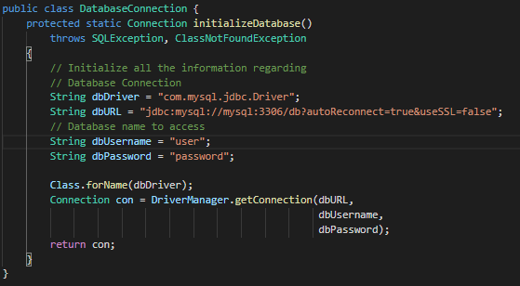
Παρουσίαση κώδικα/λειτουργιών – Γενικά
DatabaseConnection.java

Slide 9
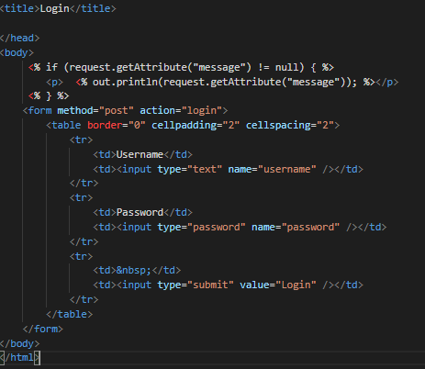
Παρουσίαση κώδικα /λειτουργιών – Login Page Servlet
login.jsp

Slide 10
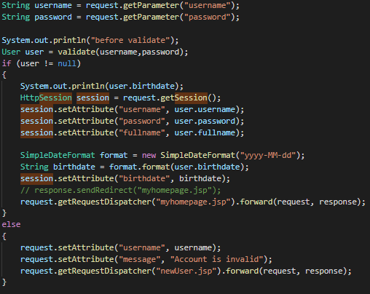
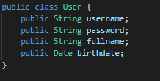
Παρουσίαση κώδικα /λειτουργιών – Login Page Servlet
}
User.java
Login.java

Slide 11
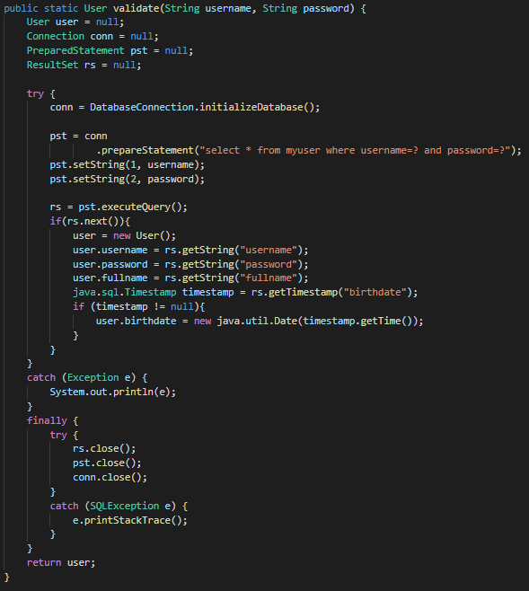
Παρουσίαση κώδικα /λειτουργιών – Login Page Servlet
Login.java

Slide 12
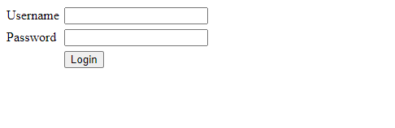
Παρουσίαση κώδικα /λειτουργιών – Login Page Servlet
login.jsp

Slide 13
Παρουσίαση κώδικα/λειτουργιών – Login Page
H JSP σελίδα (login.jsp) αποτελείται από μια φόρμα με ένα POST action προς το αντίστοιχο servlet Login. Σε αυτή τη φόρμα ο χρήστης εισάγει τα username/password. (demo credentials: admin/admin)
Στη συνέχεια τα δεδομένα αυτά αποστέλλονται μέσω της Http Post μεθόδου στο Login servlet (Login.java). Εκεί αρχικά γίνεται έλεγχος αν υπάρχει ο χρήστης στην βάση στην μέθοδο validate.
Εφόσον υπάρχει ο χρήστης, δημιουργούμε νέο session και αποθηκεύουμε τα στοιχεία του χρήστη σε αυτό. Έπειτα οδηγούμε τον χρήστη στην επόμενη σελίδα myhomepage.jsp
Εάν το validation αποτύχει, δηλαδή ο χρήστης δεν υπάρχει, τον οδηγούμε στην σελίδα newuser.jsp στην οποία μπορεί να δημιουργήσει νέο χρήστη.

Slide 14
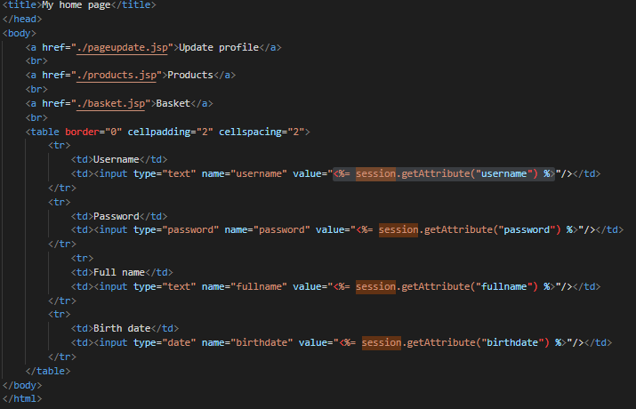
Παρουσίαση κώδικα/λειτουργιών – Myhomepage Page
myhomepage.jsp

Slide 15
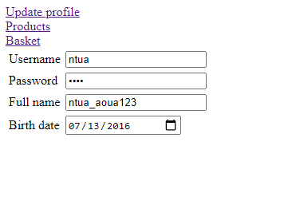
Παρουσίαση κώδικα/λειτουργιών – Myhomepage Page
myhomepage.jsp

Slide 16
Παρουσίαση κώδικα/λειτουργιών – Myhomepage Page
H σελίδα αυτή παρουσιάζει στην ουσία το προφίλ του χρήστη. Αντλεί τα στοιχεία του χρήστη από το υπάρχων session που δημιουργήθηκε κατά το login και τα παρουσιάζει σε ένα html table.
Επίσης περιέχει links για τις άλλες σελίδες της εφαρμογής Update Profile, Products και Basket.

Slide 17
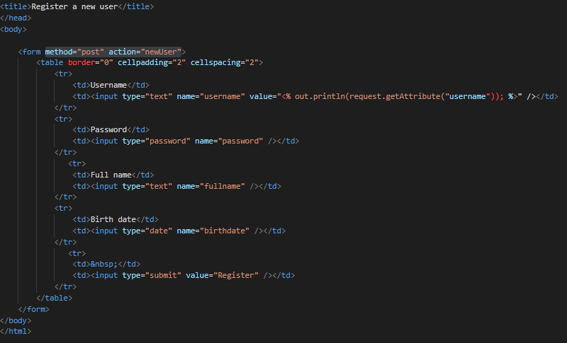
Παρουσίαση κώδικα/λειτουργιών – New user Page
newUser.jsp

Slide 18
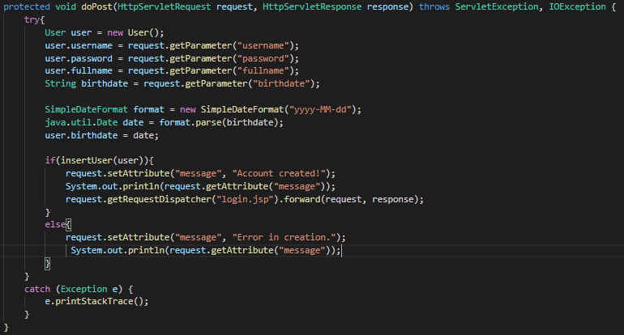
Παρουσίαση κώδικα/λειτουργιών – New user Page
NewUser.java

Slide 19
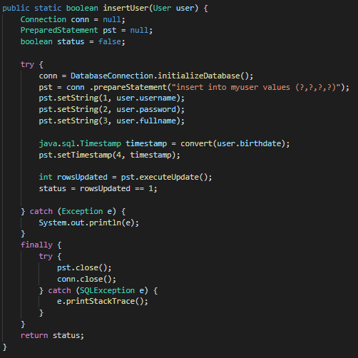
Παρουσίαση κώδικα/λειτουργιών – New user Page
NewUser.java

Slide 20
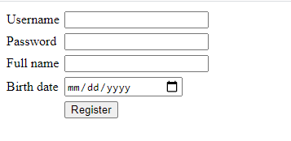
Παρουσίαση κώδικα/λειτουργιών – New user Page
newUser.jsp

Slide 21
Παρουσίαση κώδικα/λειτουργιών – New user Page
Στη σελίδα αυτή newUser.jsp υπάρχει μια φόρμα στην οποία προ συμπληρώνεται το Username που καταχώρησε ο χρήστης κατά το Login.
Αφού συμπληρώσει ο χρήστης και τα υπόλοιπα απαιτούμενα στοιχεία και πατήσει το κουμπί register εκτελείται μια POST προς το Servlet του αρχείου NewUser.java.
Στο servlet, αφού γίνουν οι απαραίτητες ενέργειες εκτελείτε ένα insert query στην βάση δεδομένων για την καταχώρηση του χρήστη στην μέθοδο insertUser.

Slide 22
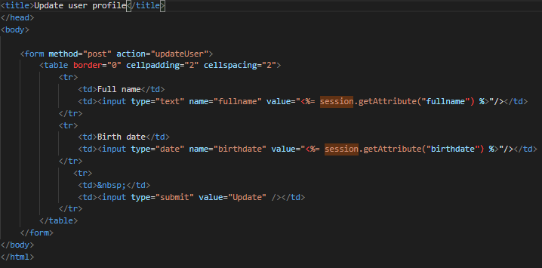
Παρουσίαση κώδικα/λειτουργιών – Page update Page
pageupdate.jsp

Slide 23
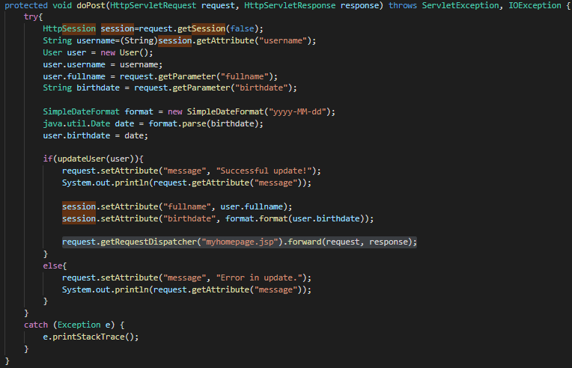
Παρουσίαση κώδικα/λειτουργιών – Page update Page
UpdateUser.java

Slide 24
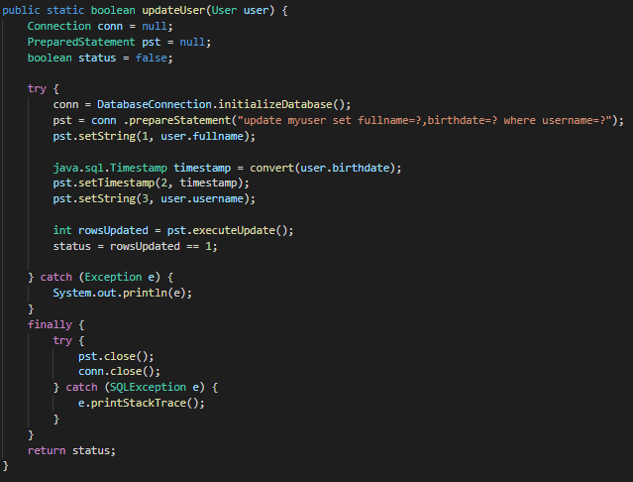
Παρουσίαση κώδικα/λειτουργιών – Page update Page
UpdateUser.java

Slide 25
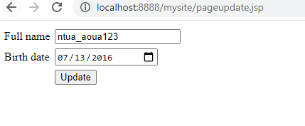
Παρουσίαση κώδικα/λειτουργιών – Page update Page
pageupdate.jsp

Slide 26
Παρουσίαση κώδικα/λειτουργιών – Page update Page
Στην σελίδα pageupdate.jsp υπάρχει μια φόρμα με 2 πεδία το ονοματεπώνυμο του χρήστη και την ημερομηνία γέννησής του.
Ενημερώνοντας κάποια από τα παραπάνω πεδία και πατώντας το κουμπί Update καλείτε η αντίστοιχη Post μέθοδος του servlet στο αρχείο UpdateUser.java .
Έπειτα στην ουσία με ένα update query στην βάση δεδομένων (updateUser method) ενημερώνουμε τα στοιχεία του χρήστη.

Slide 27
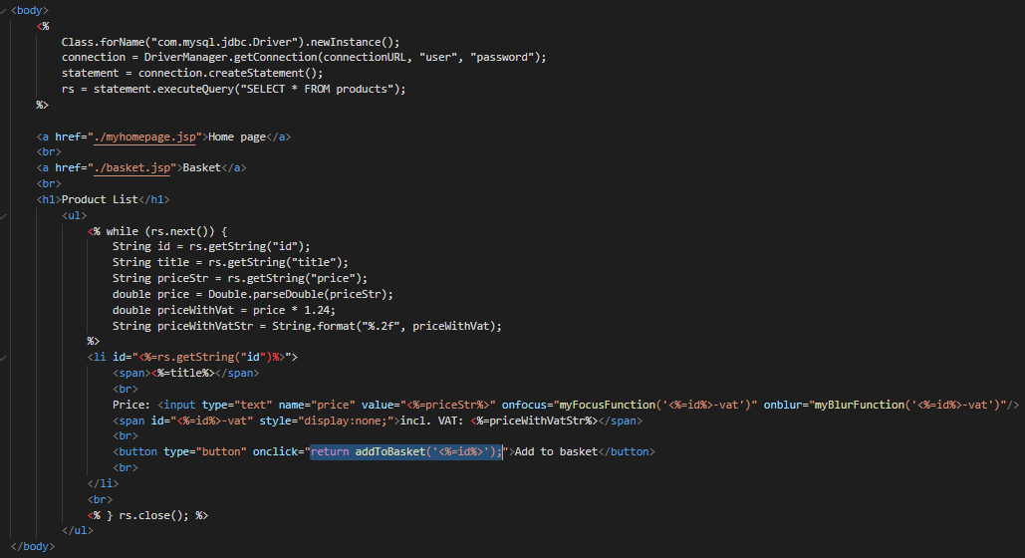
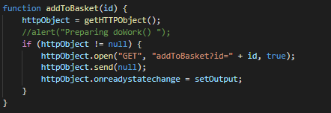
Παρουσίαση κώδικα/λειτουργιών – Products Page
Javascript method (myJs.js)
products.jsp

Slide 28
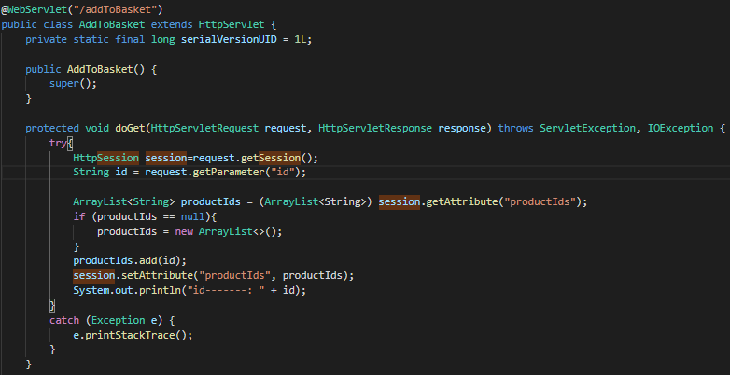
Παρουσίαση κώδικα/λειτουργιών – Products Page
AddToBasket.java

Slide 29
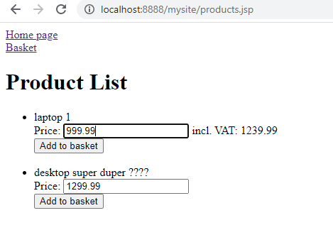
Παρουσίαση κώδικα/λειτουργιών – Products Page
products.jsp

Slide 30
Παρουσίαση κώδικα/λειτουργιών – Products Page
Στην σελίδα products.jsp δημιουργούμε μια λίστα δυναμικά αφού πρώτα έχουμε αντλήσει τα προϊόντα από την βάση δεδομένων με ένα select query.
Κάθε προϊόν εμφανίζει την τιμή του προ ΦΠΑ, ενώ αν ο χρήστης κάνει κλικ στην τιμή εμφανίζεται η τελική τιμή του μαζί με το ΦΠΑ, με χρήση JavaScript events και την κλήση μιας μεθόδου όπου τροποποιεί και το CSS της σελίδας.
Πατώντας ο χρήστης κάποιο από τα κουμπιά που υπάρχουν δίπλα σε κάθε προϊόν “Add to basket” καλείται μια ομώνυμη μέθοδος JavaScript του αρχείου myJs.js όπου με ένα ajax call καλεί την μέθοδο doGet του servlet AddToBasket.java .
Στην μέθοδο doGet του servlet AddToBasket στην ουσία αποθηκεύουμε και ενημερώνουμε στο session ένα Arraylist με τα ids των προϊόντων που έχει προσθέσει ο χρήστης στο καλάθι του.

Slide 31
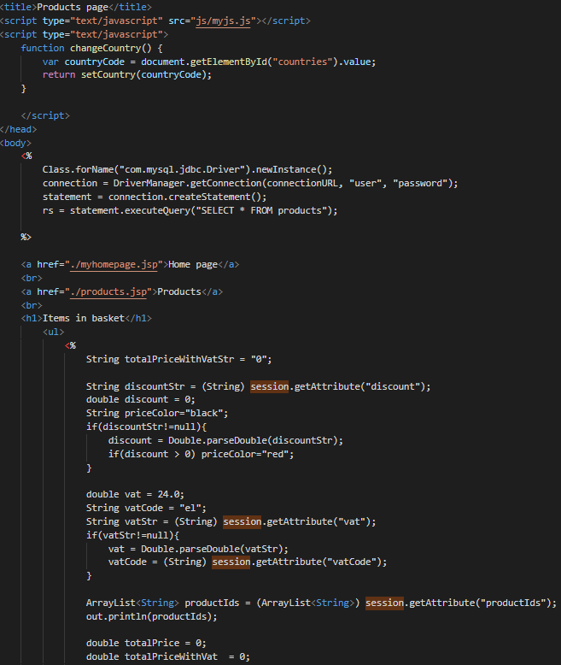
Παρουσίαση κώδικα/λειτουργιών – Basket Page
Basket.jsp part 1

Slide 32
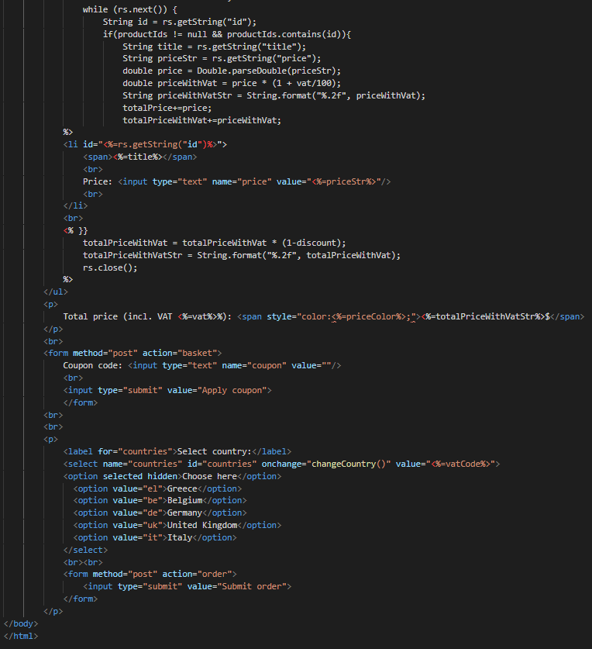
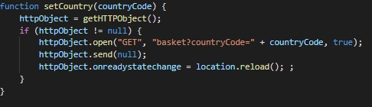
Παρουσίαση κώδικα/λειτουργιών – Basket Page
Basket.jsp part 2
Javascript method (myJs.js)

Slide 33
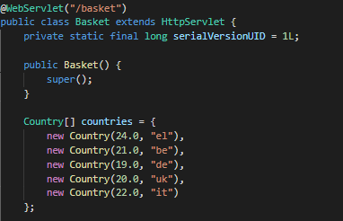
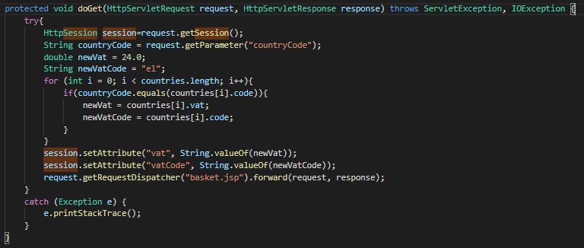
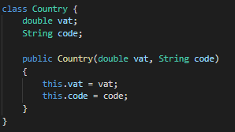
Παρουσίαση κώδικα/λειτουργιών – Basket Page
Basket.java
Basket.java doGet method
Basket.java

Slide 34
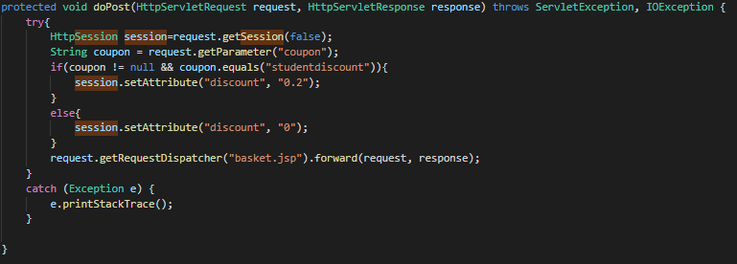
Παρουσίαση κώδικα/λειτουργιών – Basket Page
Basket.java doPost method

Slide 35
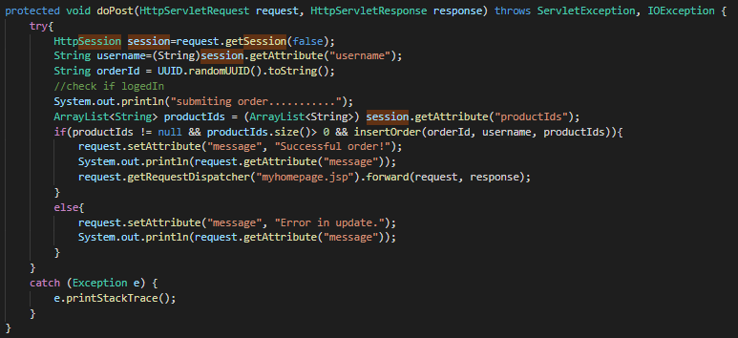
Παρουσίαση κώδικα/λειτουργιών – Basket Page
Order.java doPost method

Slide 36
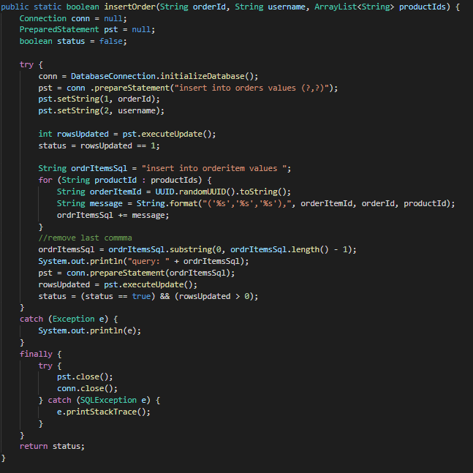
Παρουσίαση κώδικα/λειτουργιών – Basket Page
Order.java insertOrder method

Slide 37
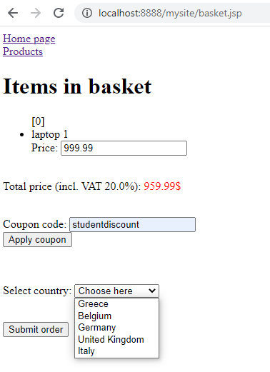
Παρουσίαση κώδικα/λειτουργιών – Basket Page
basket.jsp

Slide 38
Παρουσίαση κώδικα/λειτουργιών – Basket Page
Στην σελίδα basket.jsp εμφανίζουμε δυναμικά μια λίστα με τα προϊόντα που έχει προσθέσει ο χρήστης στο καλάθι του ανακτώντας τα από την session.
Υπάρχει επίσης ένα πεδίο όπου μπορούμε να εισάγουμε κωδικό κουπονιού έκπτωσης. Για παράδειγμα εισάγοντας το κουπόνι «studentdiscount» στην φόρμα κ πατώντας Submit καλείτε με η Post μέθοδος του servlet Basket.java όπου εφαρμόζουμε την αντίστοιχη έκπτωση μέσω του session ώστε να ανανεωθεί η λίστα με τα προϊόντα κ την τιμή.
Επίσης υπάρχει ένα dropdown με κάποιες χώρες. Επιλέγοντας ο χρήστης την χώρα διαμονής του, καλείτε με ajax call η Get μέθοδος του servlet Basket.java όπου ενημερώνουμε της τιμές με το καινούργιο ΦΠΑ βάση επιλογής της χώρας του χρήστη.
Τέλος πατώντας το κουμπί «Submit order» καλείτε η μέθοδος Post του servlet Order.java όπου αντλώντας από το session τα κατάλληλα δεδομένα (username, productIds) δημιουργούμε τα αντίστοιχα insert queries για τους πίνακες orders, orderitem και για να αποθηκεύσουμε την νέα παραγγελία του χρήστη και τα προϊόντα που περιέχει η παραγγελία αυτή στους αντίστοιχους πίνακες.

